Slide 1
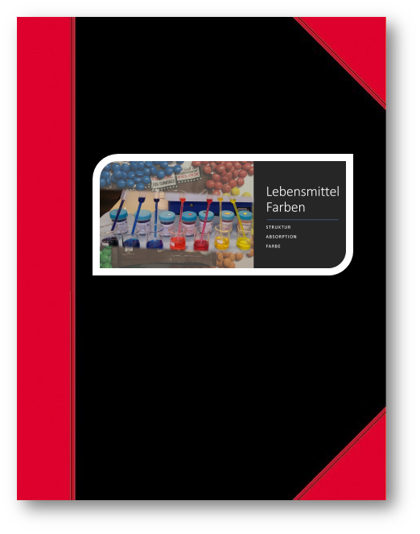
vertraulich

Slide 2


vertraulich
Liebe Schülerinnen und Schüler,
hier mal eine kleine Knobelei, um euch herauszufordern.
Diese Farbe gehört allerdings nicht zu meinen Lieblingsfarben!

Slide 3
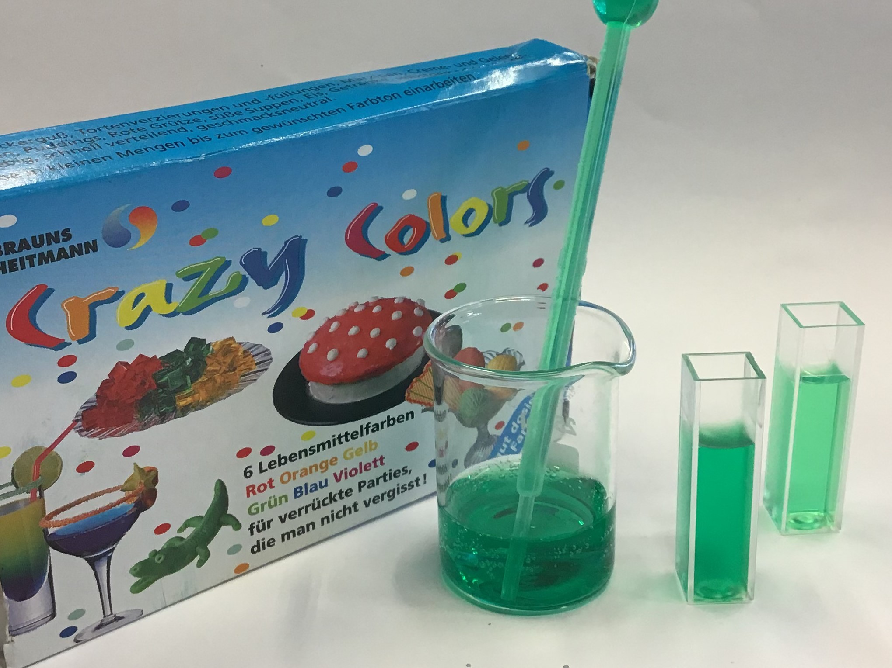
Crazy colors grün
Notizen
Erst dachte ich, es sei Chlorophyll – aber das passt nicht.
Laut Beipackzettel sind in allen Crazy Colors nur synthetische E-Farbstoffe drin!

Slide 4
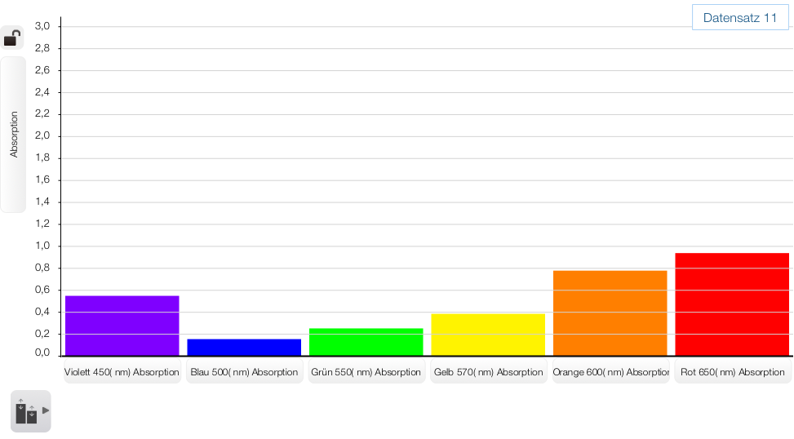
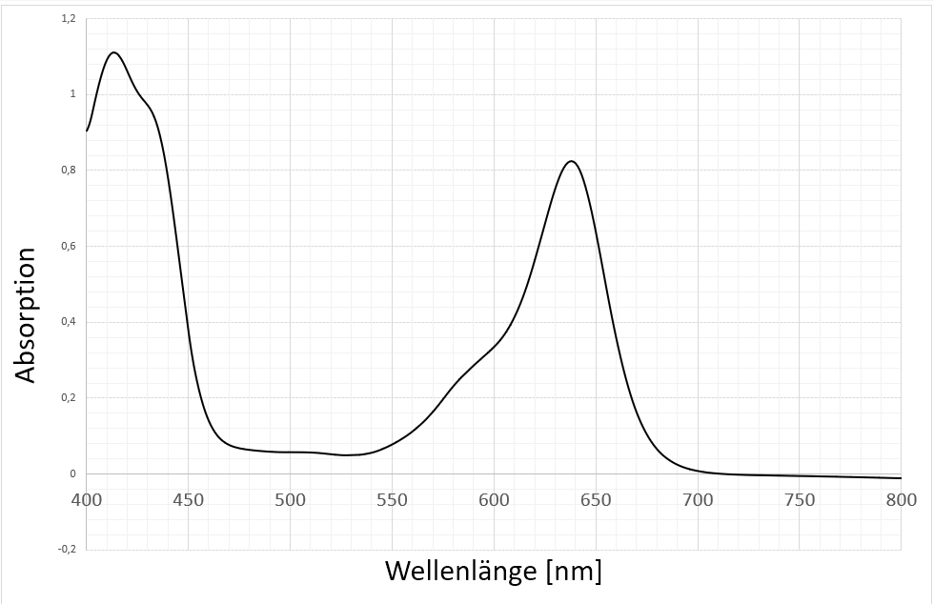
Notizen
Was könnte das sein?

